Slide 1
Aparatología fija: Aparato de arco de canto
(Edgewise)

Slide 2
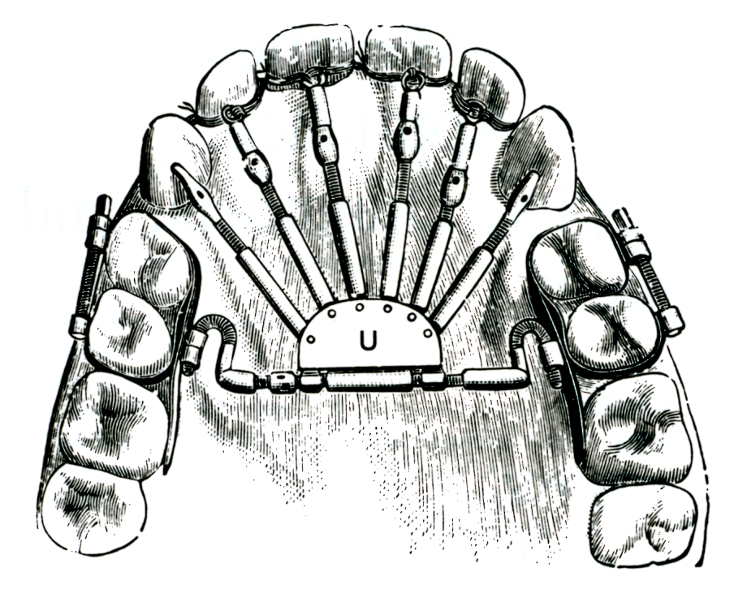
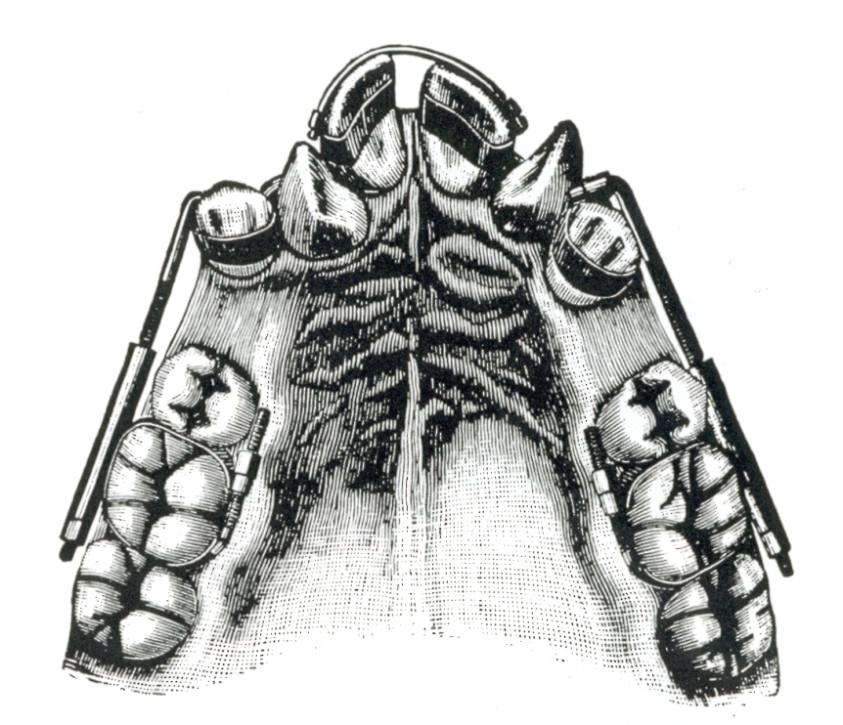
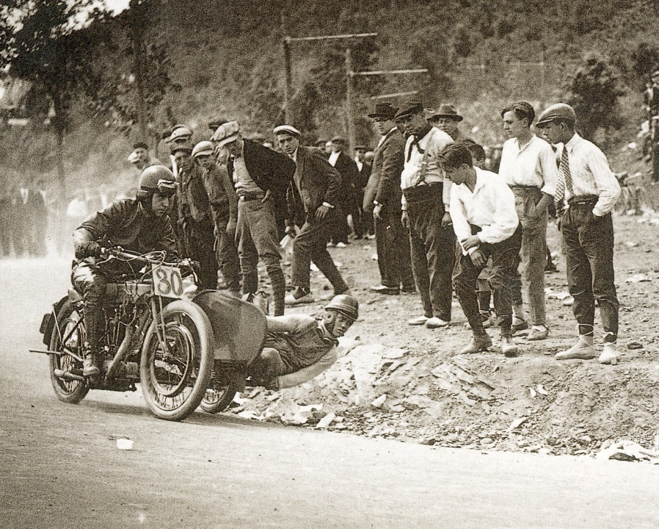
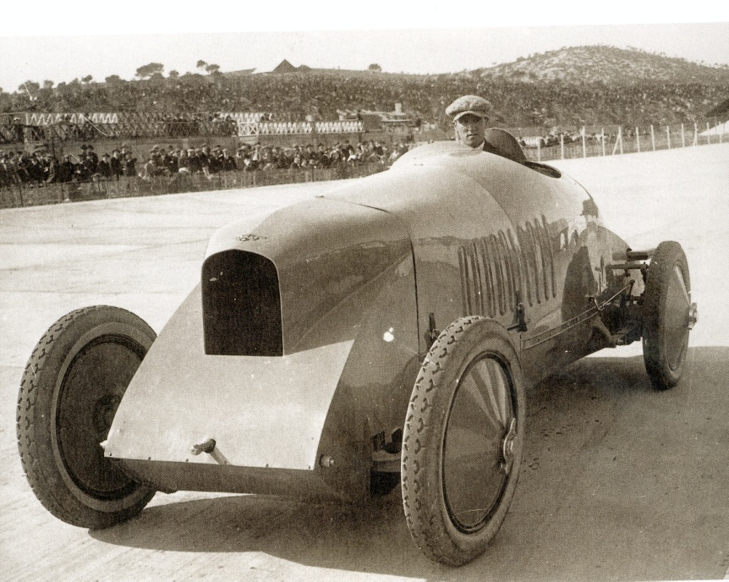

Slide 3
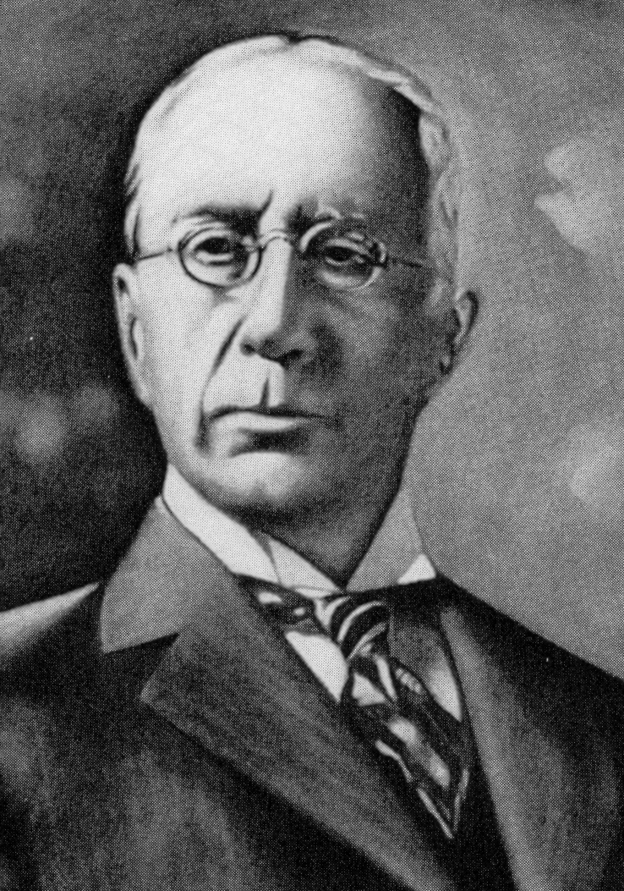
E.H. Angle (1855-1930)

Slide 4
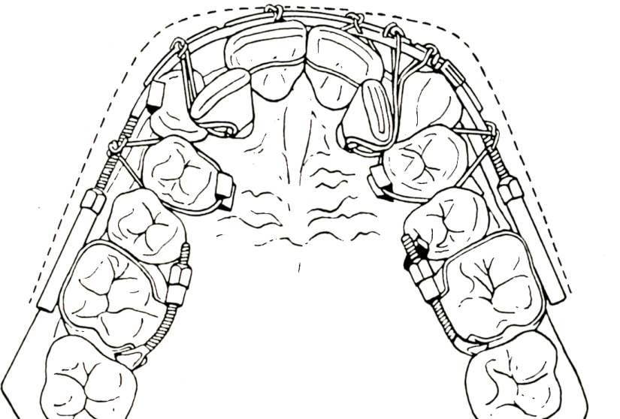
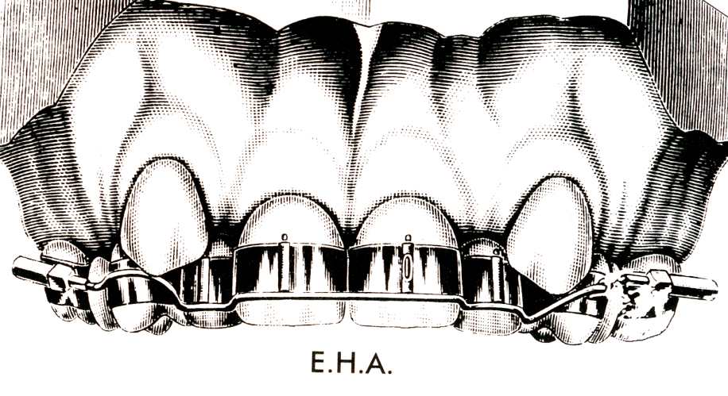
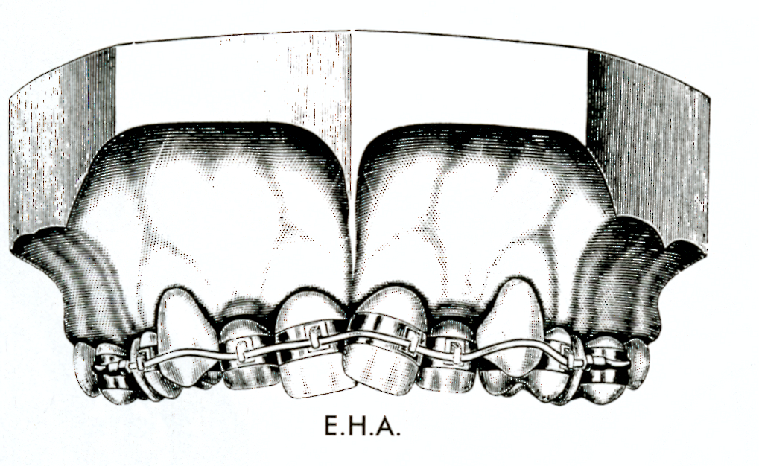
Arco E
(1907)
Arco de perno
y tubo
Arco cinta
Ribbon arch
(1915)

Slide 5
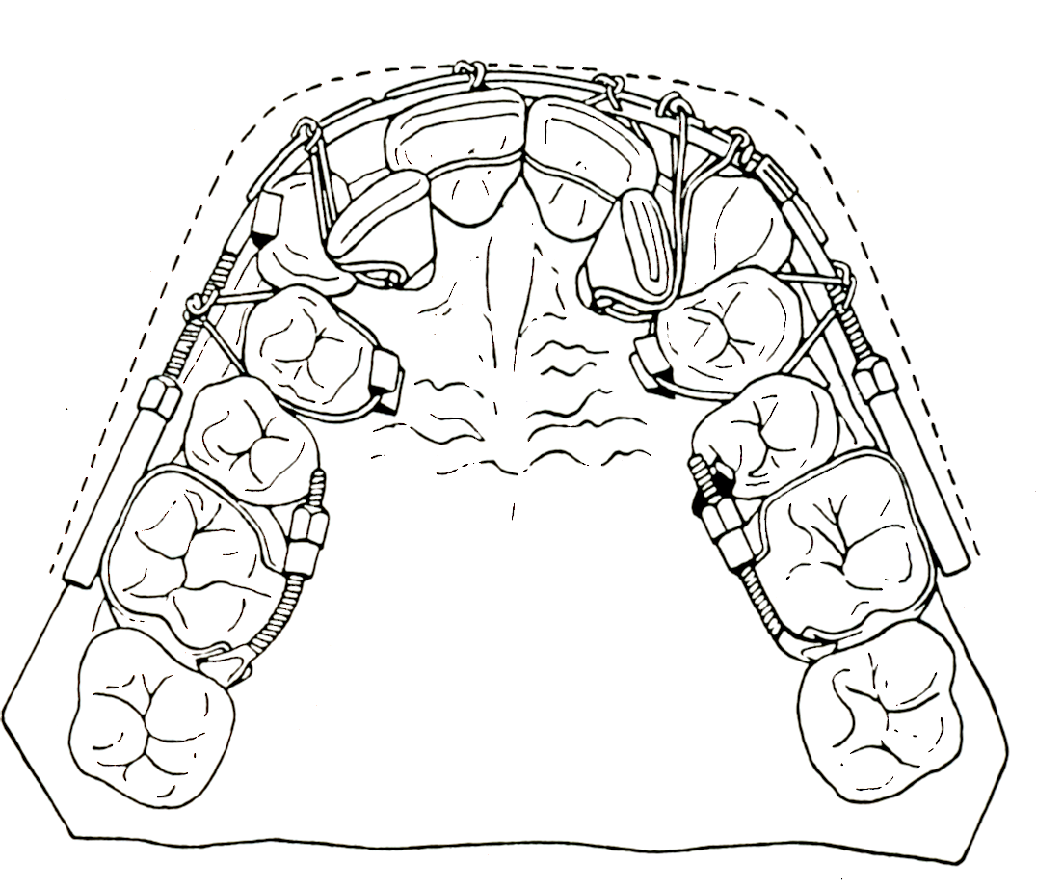
Arco E

Slide 6
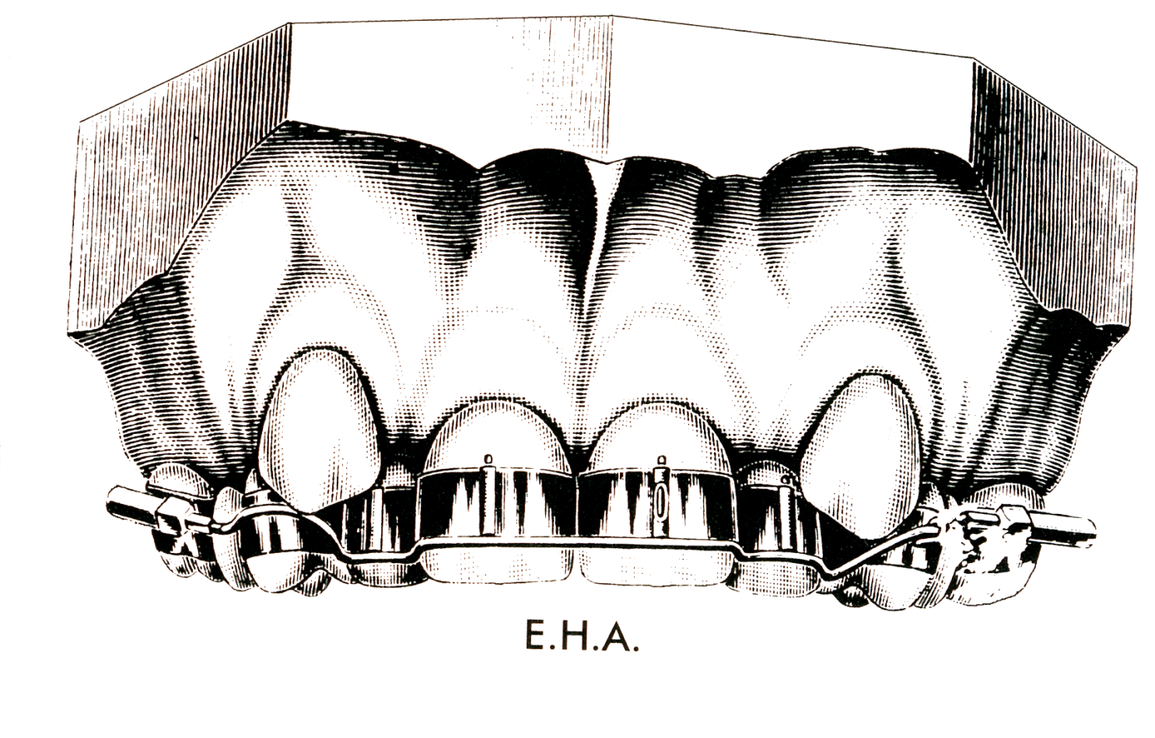
Arco de perno y tubo

Slide 7
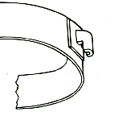
Arco cinta: Ribbon arch

Slide 8
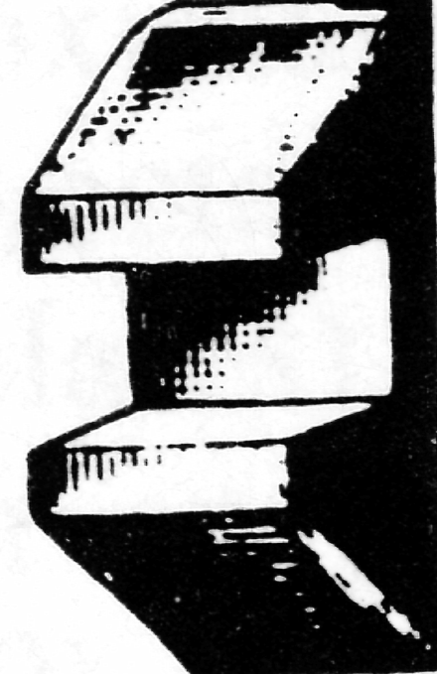
Bracket

Slide 9
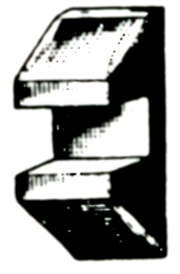
Ribbon arch
Edgewise

Slide 10
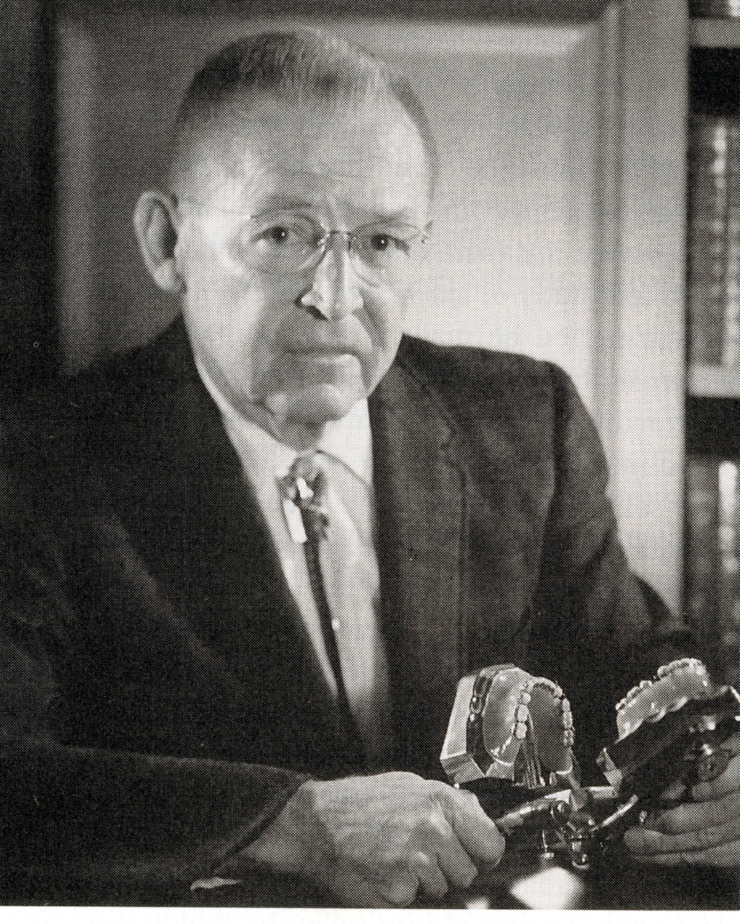
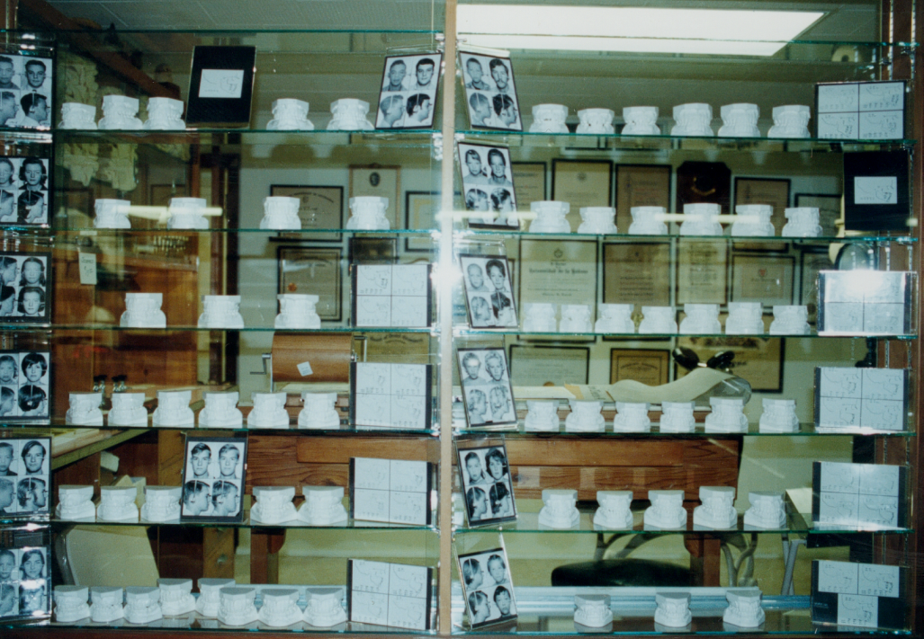
Dr. Charles H. Tweed (1895-1970)

Slide 11
Evolución
Angle: Expansión sin extraciones
Tweed: Extracción terapeútica
Ricketts: Terapia bioprogresiva
Andrews: Aparato preajustado
Roth: Arco recto. Straight Wire^{R}

Slide 12
El aparato de arco de canto
Elementos pasivos
Bandas
Brackets y tubos
Elementos auxiliares
Elementos activos
Arcos
Muelles
Elásticos
Ligaduras

Slide 13
Elementos pasivos
Bandas
Brackets
Tubos

Slide 14
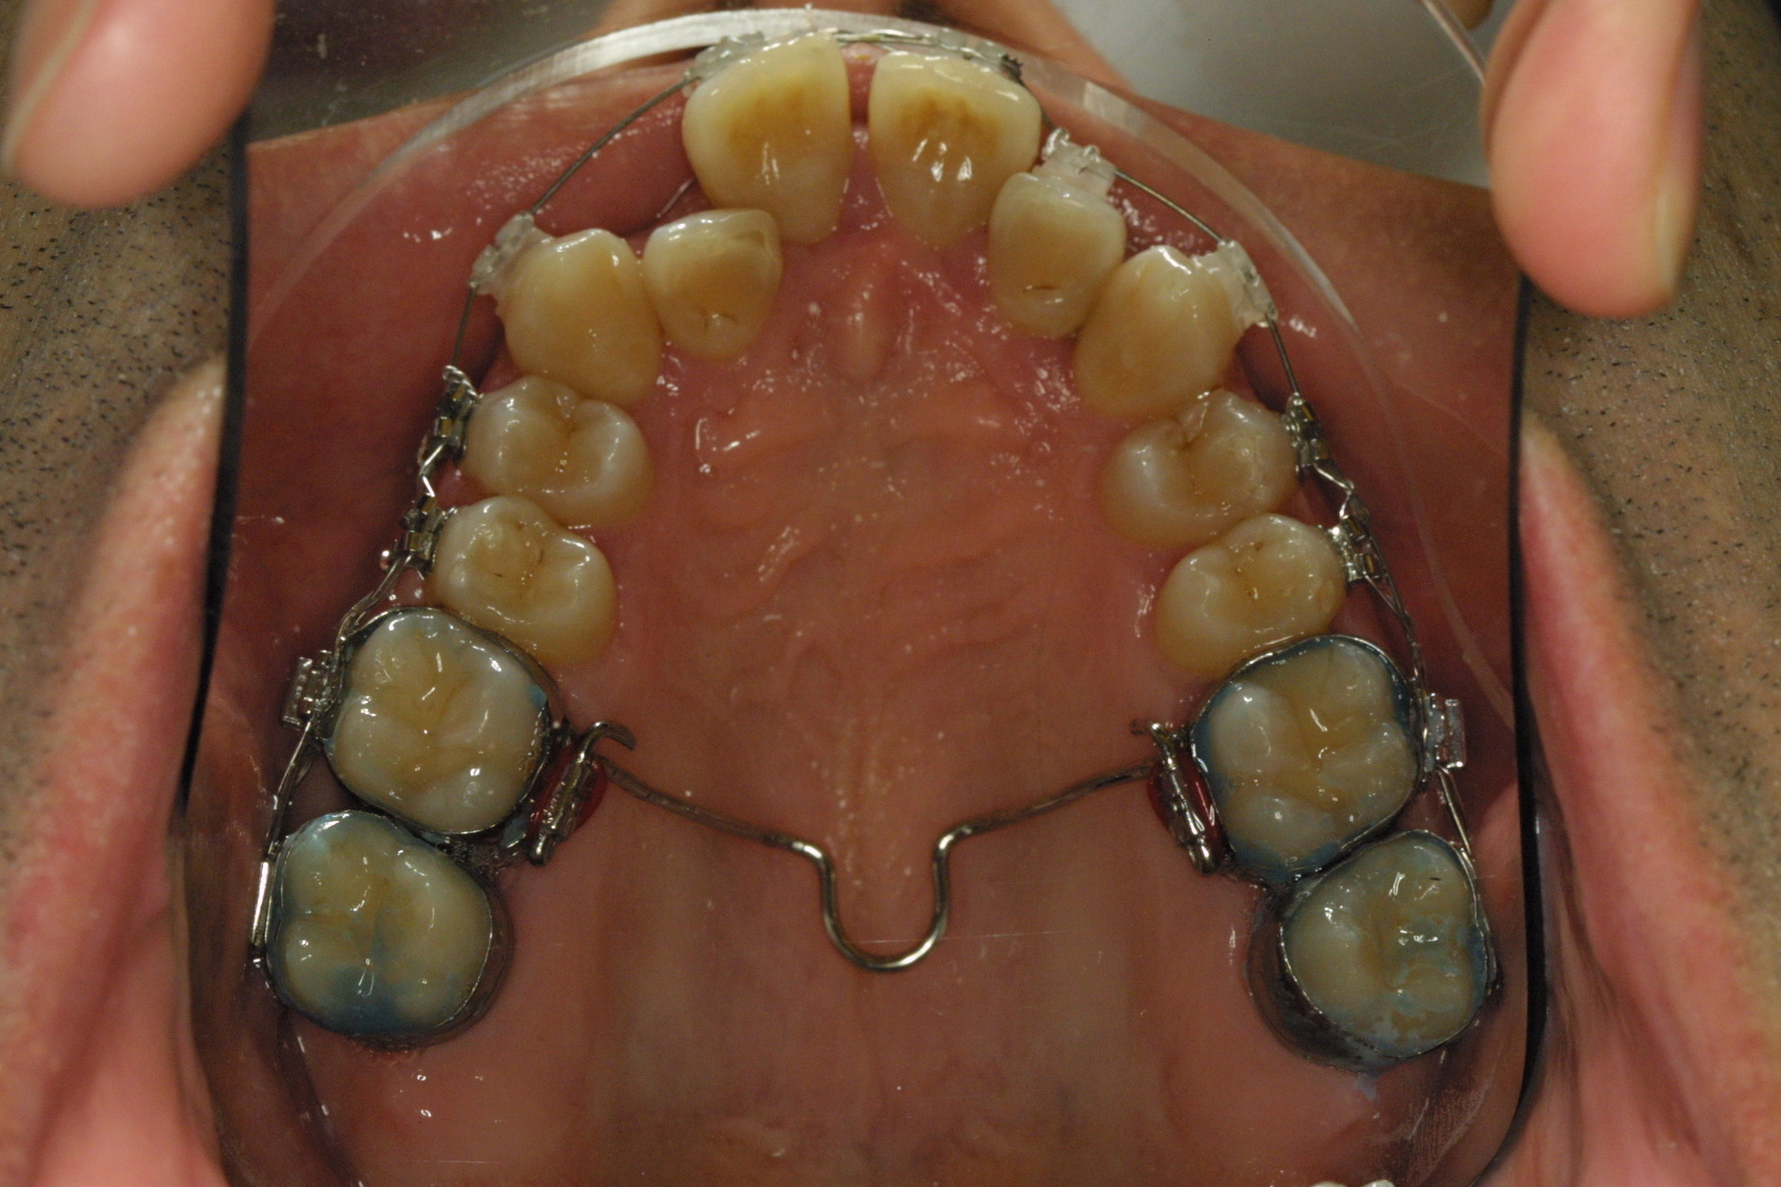
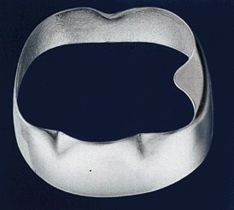
Bandas

Slide 15
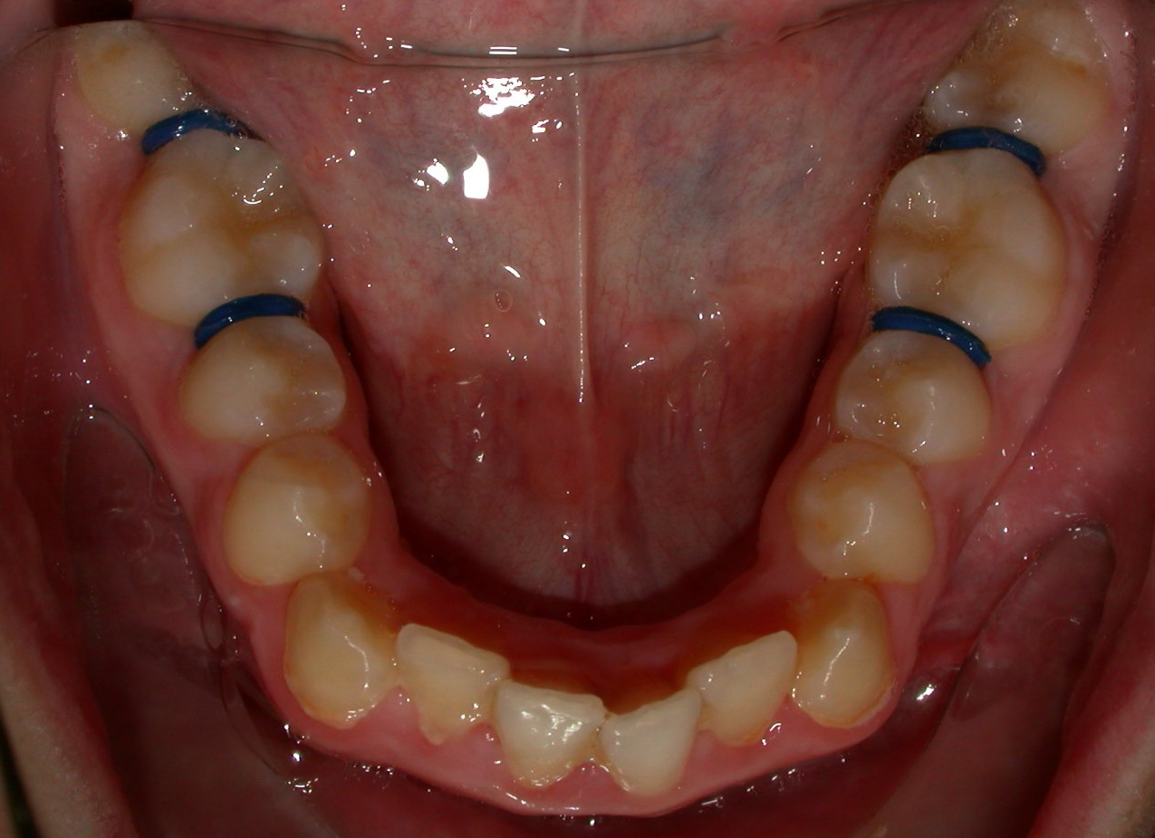
Separadores
Metálicos
Elásticos (radioopacos)
Actúan durante una semana

Slide 16
Puntos de contacto abiertos

Slide 17
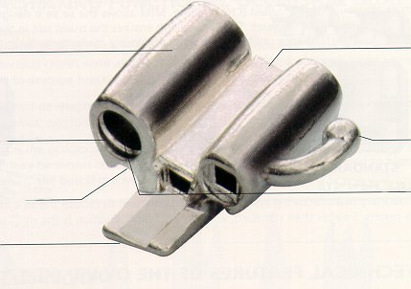
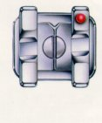
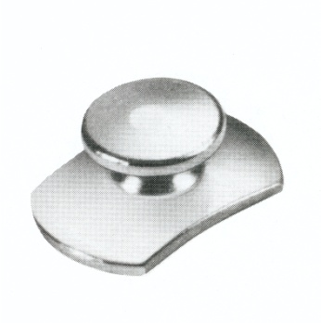
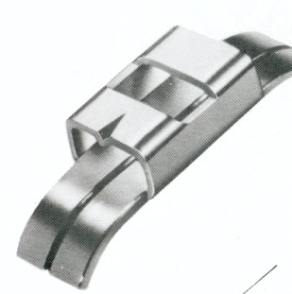
Aditamentos que se pueden soldar a las bandas
Tubos
Brackets
Botones linguales
Cajetines linguales

Slide 18
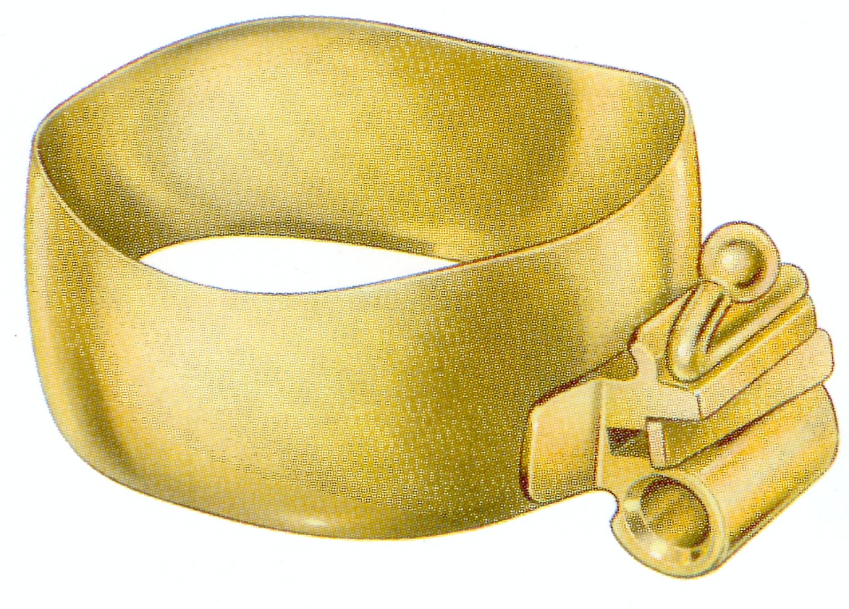
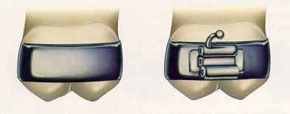
Tubos molares

Slide 19
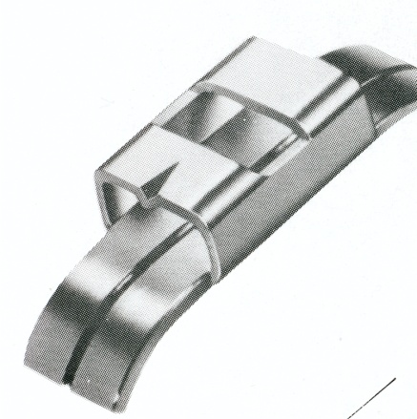
Cajetines linguales
Colocación de barras palatinas y arcos linguales removibles

Slide 20
Bracket
gancho
Referencia
vertical
marca disto
gingival
slot
base
aleta

Slide 21
Bracket
Elemento que aloja una ranura de forma rectangular.
Los alambres rectangulares al ser introducidos en la ranura pueden aplicar pares y fuerzas lineales simultaneamente sobre el diente.

